Slide 1



Slide 2


JUNTA DIRECTIVA No 176
31 de julio de 2019

Slide 3
ORDEN DEL DÍA
Verificación del Quorum
Comité Financiero.
Aclaración Acta de Junta 148
Proceso de Contratación de ROM y Adición Contratos Vigentes.
Adición Contrato de Semovientes.
Renovación Tecnológica de Servidores
Contrato para ejecutar el objeto del convenio interadministrativo celebrado con la Gobernación de San Andrés.
Cambio modelo Tarifario de Depositario Inmuebles.
Proposiciones y Varios.
Junta Directiva No 176

Slide 4
2. Comité Financiero
Vicepresidencia Administrativa y Financiera- Gerencia Financiera

Slide 5
COMITÉ FINANCIERO MAYO DE 2019
ORDEN DEL DIA:
Estados Financieros SAE a Junio 30 de 2019
Ejecución Presupuestal Junio 30 de 2019
Informe Portafolio a Junio 30 de 2019
Presentación Flujo de Caja
Presentación Gerencia Comercial
Vicepresidencia Administrativa y Financiera – Gerencia Financiera

Slide 6
1. ESTADOS FINANCIEROS SAE
A 30 DE JUNIO DE 2019
Vicepresidencia Administrativa y Financiera – Gerencia Financiera

Slide 7
ESTADO DE SITUACION FINANCIERA INDIVIDUAL
AL 30 DE JUNIO DE 2019 Y 30 DE JUNIO DE 2018
(cifra en millones de pesos colombianos)
ACTIVO | 30-Junio-2019 |  | 30-Junio-2018 |  | Al 31-Dic 2018 |  | Variación % Junio 2019 - 2018 |  | Variación % Jun - Dic 2019-2018
ACTIVO CORRIENTE
Efectivo en Bancos | 497 |  | 236 |  | 448 |  | 111 |  | 11
Efectivo de uso restringido | 6,528 |  | 6,894 |  | 6,201 |  | -5 |  | 5
Inversiones de administración de liquidez | 2,432 |  | 5,180 |  | 3,538 |  | -53 |  | -31
Cuentas por Cobrar Corto Plazo | 1,805 |  | 3,065 |  | 2,368 |  | -41 |  | -24
TOTAL ACTIVO CORRIENTE | 11,262 |  | 15,375 |  | 12,555 |  | -27 |  | -10
ACTIVO NO CORRIENTE
Cuentas por Cobrar Largo Plazo | 598 |  | 612 |  | 612 |  | -2 |  | -2
Deterioro | (598) |  | (598) |  | (598) |  | 0 |  | 0
Total Cuenta por Cobrar Largo Plazo | 0 |  | 14 |  | 14 |  | -99 |  | -100
Propiedades, Planta y equipo | 501 |  | 390 |  | 499 |  | 28 |  | 0
Otros Activos (anticipos Impuestos / Diferidos) | 20,325 |  | 13,444 |  | 17,000 |  | 51 |  | 20
TOTAL ACTIVO NO CORRIENTE | 20,827 |  | 13,848 |  | 17,512 |  | 24 |  | 19
TOTAL ACTIVO | 32,088 |  | 29,223 |  | 30,067 |  | 7 |  | 7
Vicepresidencia Administrativa y Financiera – Gerencia Financiera

Slide 8
ESTADO DE SITUACION FINANCIERA INDIVIDUAL
AL 30 DE JUNIO DE 2019 Y 30 DE JUNIO DE 2018
(cifra en millones de pesos colombianos)
PASIVO | 30-Junio-2019 |  | 30-Junio-2018 |  | Al 31-Dic 2018 |  | Variación % Junio 2019 - 2018 |  | Variación % Jun - Dic 2019-2018
PASIVO CORRIENTE
Cuentas por Pagar | 2,910 |  | 2,822 |  | 2,218 |  | 3 |  | 31
Beneficios a los empleados Corto Plazo | 1,768 |  | 1,532 |  | 2,277 |  | 15 |  | -22
Provisiones | 91 |  | 91 |  | 91 |  | 0 |  | 0
Otros pasivos | 7,265 |  | 6,700 |  | 7,217 |  | 8 |  | 1
TOTAL PASIVO CORRIENTE | 12,033 |  | 11,144 |  | 11,802 |  | 8 |  | 2
 |  |  |  |  |  |  | 0 |  | 0
TOTAL PASIVO | 12,033 |  | 11,144 |  | 11,802 |  | 8 |  | 2
PATRIMONIO
Capital Suscrito y Pagado | 17,430 |  | 17,430 |  | 17,430 |  | 0 |  | 0
Reservas | 595 |  | 554 |  | 554 |  | 7 |  | 7
Resultados Ejercicio Anterior | ( 126) |  | 0 |  | 28 |  | 0 |  | -550
Resultado del ejercicio | 2,156 |  | 221 |  | 378 |  | 874 |  | 470
Impactos por Transición | 0 |  | ( 126) |  | ( 126) |  | -100 |  | -100
TOTAL PATRIMONIO | 20,055 |  | 18,079 |  | 18,265 |  | 11 |  | 10
TOTAL PASIVO Y PATRIMONIO | 32,088 |  | 29,223 |  | 30,067 |  | 7 |  | 7
Vicepresidencia Administrativa y Financiera – Gerencia Financiera

Slide 9
ESTADO DE RESULTADO INTEGRAL INDIVIDUAL
DEL 1° AL 30 DE JUNIO DE 2019 Y DEL 1° AL 30 DE JUNIO DE 2018
(cifras expresadas en millones de pesos)
 |  |  | 30-Junio-2019 |  | 30-Junio-2018 |  | Al 31-Dic 2018 |  | Variación % Junio 2019 - 2018 |  | Variación % Jun - Dic 2019-2018
INGRESOS POR PRESTACION DE SERVICIOS |  |  | 24,124 |  | 18,660 |  | 39,993 |  | 29 |  | -40
FINANCIEROS |  |  | 57 |  | 172 |  | 280 |  | -67 |  | -80
INGRESOS DIVERSOS |  |  | 105 |  | 49 |  | 98 |  | 112 |  | 7
TOTAL INGRESOS OPERACIONALES |  |  | 24,286 |  | 18,882 |  | 40,370 |  | 29 |  | -40
GASTOS DE ADMINISTRACIÓN DE OPERACIÓN
GASTOS DE PERSONAL |  |  | 13,054 |  | 12,029 |  | 24,407 |  | 9 |  | -47
GASTOS GENERALES |  |  | 5,842 |  | 4,997 |  | 11,183 |  | 17 |  | -48
IMPUESTOS, CONTRIBUCIONES Y TASAS |  |  | 114 |  | 90 |  | 242 |  | 27 |  | -53
GASTOS DE OPERACIÓN |  |  | 1,346 |  | 789 |  | 2,447 |  | 71 |  | -45
DETERIORO, DEPRECIACION, AMORTIZACION |  |  | 288 |  | 59 |  | 117 |  | 387 |  | 147
OTROS GASTOS OPERACIONALES |  |  | 721 |  | 586 |  | 1,377 |  | 23 |  | -48
TOTAL GASTOS DE ADMINISTRACION |  |  | 21,365 |  | 18,551 |  | 39,773 |  | 15 |  | -46
RESULTADO DEL PERIODO ANTES DE IMPUESTOS |  |  | 2,921 |  | 331 |  | 597 |  | 782 |  | 389
IMPUESTO SOBRE LA RENTA Y COMPLEM. |  |  | 764 |  | 109 |  | 219 |  | 598 |  | 249
RESULTADO DEL PERIODO |  |  | 2,156 |  | 221 |  | 378 |  | 874 |  | 470
Vicepresidencia Administrativa y Financiera – Gerencia Financiera

Slide 10
2. EJECUCIÓN PRESUPUESTAL
A 30 DE JUNIO DE 2019
Vicepresidencia Administrativa y Financiera – Gerencia Financiera

Slide 11
Ejecución Presupuestal de
Ingresos Frisco
Corte Junio 2019
Vicepresidencia Administrativa y Financiera – Gerencia Financiera

Slide 12
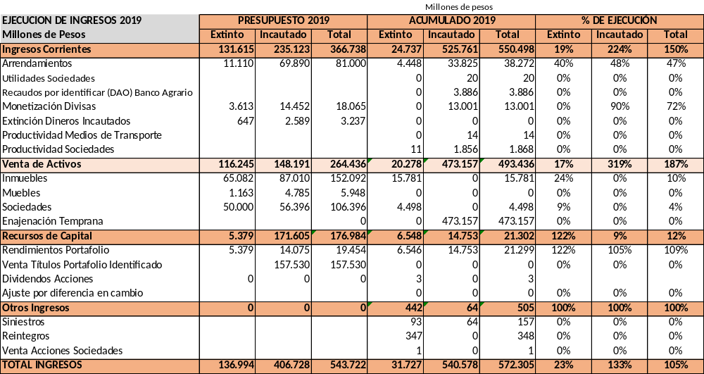
Vicepresidencia Administrativa y Financiera – Gerencia Financiera

Slide 13
Ejecución Presupuestal de
Gastos Frisco
Corte Junio 2019
Vicepresidencia Administrativa y Financiera – Gerencia Financiera

Slide 14
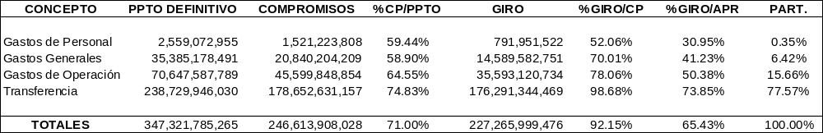
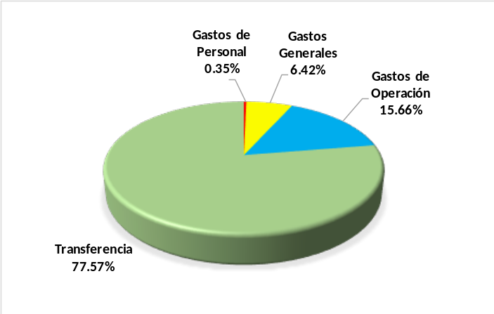
Ejecución de Gasto FRISCO Corte Junio de 2019
Participación de Giro
Vicepresidencia Administrativa y Financiera – Gerencia Financiera

Slide 15
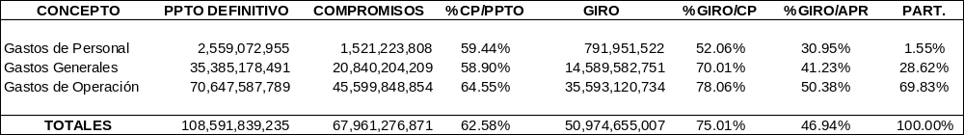
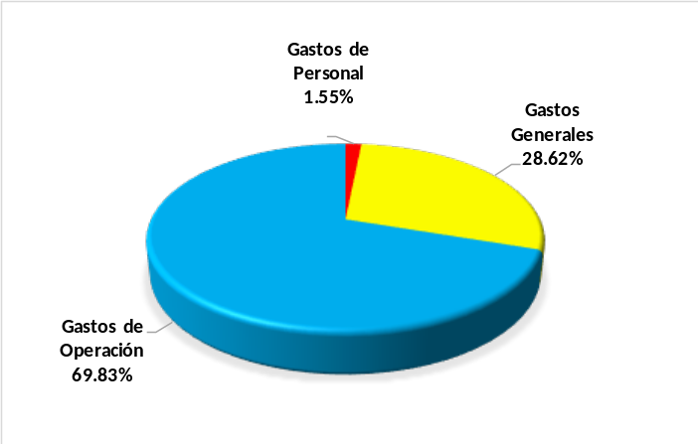
Ejecución de Gasto FRISCO Corte Junio 2019-Sin Transferencias
Participación de Giro
Vicepresidencia Administrativa y Financiera – Gerencia Financiera

Slide 16
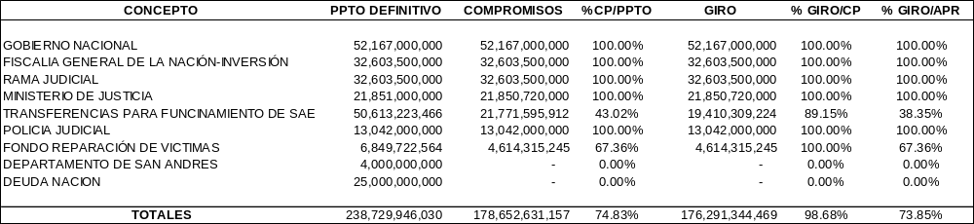
Ejecución Transferencias- Corte Junio de 2019- FRISCO
Vicepresidencia Administrativa y Financiera – Gerencia Financiera

Slide 17
Ejecución Presupuestal de
Gastos SAE
Corte Junio 2019
Vicepresidencia Administrativa y Financiera – Gerencia Financiera

Slide 18
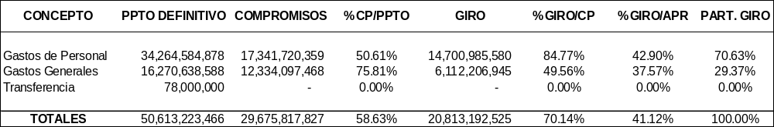
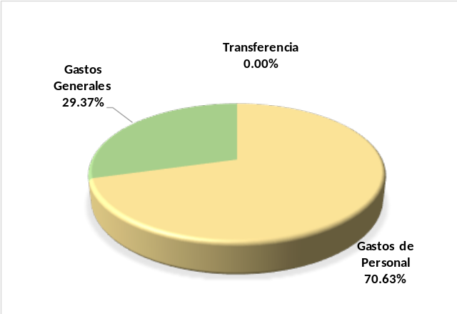
Ejecución de Gasto SAE Corte Junio de 2019
Participación de Giro
Vicepresidencia Administrativa y Financiera – Gerencia Financiera

Slide 19
PORTAFOLIO
A 30 DE JUNIO DE 2019
Vicepresidencia Administrativa y Financiera – Gerencia Financiera

Slide 20
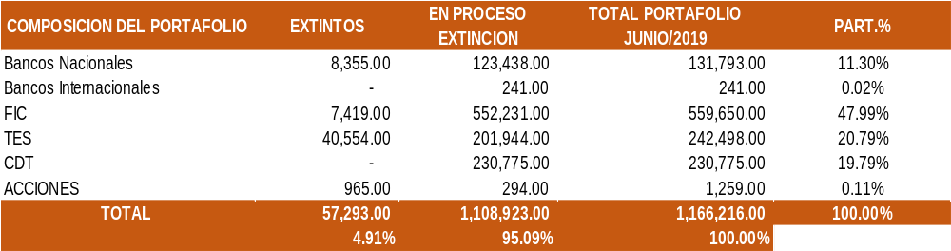
COMPOSICIÓN PORTAFOLIO JUNIO 2019
Vicepresidencia Administrativa y Financiera – Gerencia Financiera

Slide 21
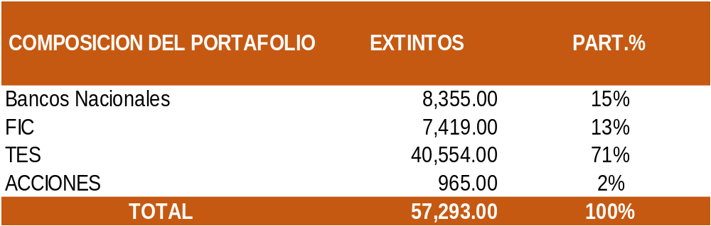
Vicepresidencia Administrativa y Financiera – Gerencia Financiera

Slide 22
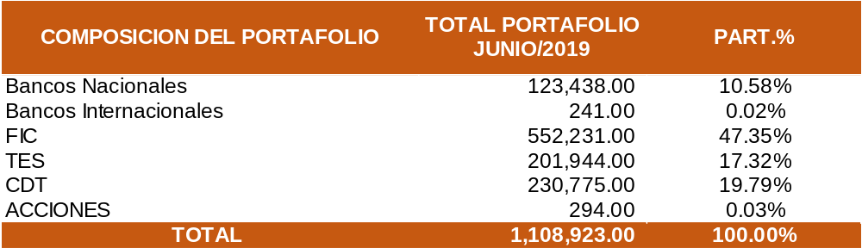
Vicepresidencia Administrativa y Financiera – Gerencia Financiera

Slide 23


HECHOS RELEVANTES PORTAFOLIO DE INVERSIONES JUNIO 2019
Valoración Portafolio Extinto
Los TES se valoraron en $230,590,848 (0,57%)
Valoración Portafolio En Proceso de Extinción
Los TES se valoraron en $1,421,951,706 (0,71%)
Los CDT se valoraron en $922,432,905 (0,40%)
Rendimientos CDT En Proceso de Extinto
Recibimos Rendimientos Financieros por Vencimientos CDT valor de $1,233,967,000
Vicepresidencia Administrativa y Financiera – Gerencia Financiera

Slide 24
PORTAFOLIO RECURSOS PROPIOS SAE JUNIO 2019
Cifras en Millones de Pesos
Vicepresidencia Administrativa y Financiera – Gerencia Financiera

Slide 25
PRESENTACIÓN GERENCIA COMERCIAL
Gerencia Comercial

Slide 26
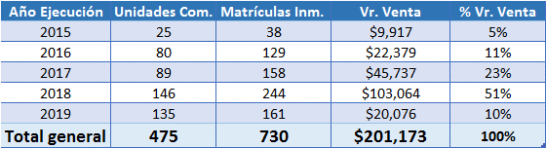
Resultado Comercialización Inmuebles – CISA
Cifras en Millones $
Resumen ventas por año
135
Unidades Comerciales
161
Matriculas Inmobiliarias
$20.076
Valor de Transacción
Fuente de la información – CISA informe a corte 22 de julio 2019
Gerencia Comercial

Slide 27
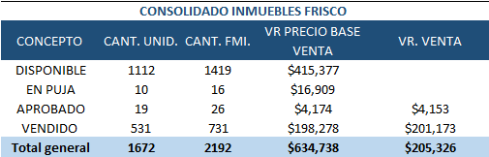
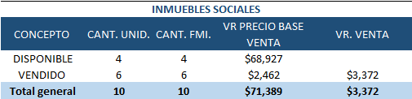
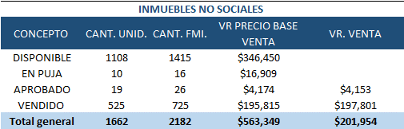
Portafolio Proceso Comercialización – CISA S A
Cifras en Millones $
1. Arroyohondo $11.962 (Extinto)
2. Apto Bogotá $1.200 (Enaj. Temp.)
1. Edificio Cali $1.266 (Enaj. Temp.)
Fuente de la información – CISA informe a corte 22 de julio de 2019
Gerencia Comercial

Slide 28
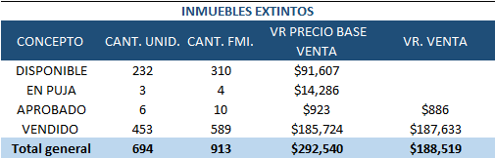
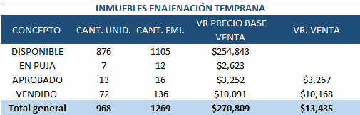
Portafolio Proceso Comercialización Estado Legal – CISA S A
Cifras en Millones $
Fuente de la información – CISA informe a corte 22 de julio de 2019
Gerencia Comercial

Slide 29
Top 10 Inmuebles disponibles
# | FECHA PUBLICACIÓN | CIUDAD | DIRECCION | TIPO INM. | CLASIFICACION | PRECIO BASE VENTAS | ESTADO OCUPACIÓN | FMI
1 | 07/05/2018 | Chía | Los Saucos (Universidad de la Sabana) | Lote | Inmueble Social | $37,254 | Desocupado | 1
2 | 27/02/2018 | Cali | Calle 5 No. 36B - 85 (Lote San Fernando) | Lote | Enajenación Temprana | $30,092 | Desocupado | 1
3 | 02/08/2018 | Cali | Calle 13B y 13C carrera 68 y 70 (Lote Interamericana) | Lote | Inmueble Social | $16,923 | Arrendado | 1
4 | 27/02/2018 | Bogotá | Diagonal 92 No 3-34, 3-50 y 3-70 (Casa Calle 92) | Lote | Extinto | $14,930 | Desocupado | 4
5 | 14/09/2017 | Barranquilla | Carrera 51B No 94 - 110 (Titos Bolos) | Local | Inmueble Social | $11,268 | Arrendado | 1
6 | 12/02/2019 | Cartagena | Carrera 6 No 38 - 29 (Calle del Tejadillo) | Casa | Enajenación Temprana | $4,951 | Desocupado | 1
7 | 31/10/2017 | Medellín | Carrera 25 Calle 12 Sur 14 Lote No. 2 (Lote Balsos) | Lote | Extinto | $4,217 | Desocupado | 1
8 | 17/07/2019 | Girardot | Lote Numero 20, Comuna 5 Oriente (Lote Peñol) | Lote | Enajenación Temprana | $3,873 | Desocupado | 1
9 | 21/09/2018 | Barranquilla | Carrera 58 No. 81 34 (El Golf – Casa de la Gata) | Casa | Enajenación Temprana | $3,556 | Ocupado Ilegal | 1
10 | 10/05/2018 | Bogotá | Carrera 17A No.123-86 (Santa Barbara Occidental) | Casa | Inmueble Social | $3,482 | Desocupado | 1
Valor Venta |  |  |  |  |  | $ 130,546 |  | 13
Fuente de la información – CISA informe a corte 22 de julio de 2019
Gerencia Comercial

Slide 30
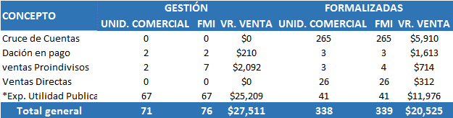
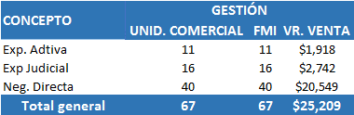
Ventas Directas Gestionadas por SAE SAS
Discriminado *Exp. Utilidad Publica:
Fuente de la información – Gerencia Comercial corte 26 de julio 2019
Gerencia Comercial

Slide 31
3. Aclaración Acta de Junta 148
Vicepresidencia Administrativa y Financiera- Gerencia Financiera

Slide 32
ACTA ADICIONAL AL ACTA DE JUNTA DIRECTIVA NO. 148
Acta No. 148 del 28 de febrero de 2018
Informe del Comité Financiero
Presentación Presupuesto FRISCO – 2019, se incluyó el ítem Gasto de Funcionamiento SAE.
Decisión de la Junta:
Se dio por informada del presupuesto FRISCO 2019.
Observación Oficina de Control Interno:
aprobación expresa del Presupuesto SAE 2019
Alternativa:
Acta adicional en el que se indique que la decisión de Junta Directiva conlleva la aprobación del presupuesto SAE 2019.
Soporte normativo: art. 131 del Decreto 2649 de 1993 (autoriza el acta adicional + aprobación de Junta Directiva).
Vicepresidencia Jurídica

Slide 33
4. Proceso de Contratación de ROM y Adición Contratos Vigentes.
Vicepresidencia Administrativa y Financiera- Gerencia Financiera

Slide 34

Contrato ROM
Temario
1. Contrato ROM 2019
1.1 Objeto del contrato y lugares de ejecución
1.2 Inventario de predios objeto de intervención
1.3 Antecedentes contratos ROM
1.4 Estudio de mercado / presupuesto
1.5 Valor de los contratos
1.6 Requisitos técnicos habilitantes
1.7 Cambios respecto a concursos anteriores

Slide 35

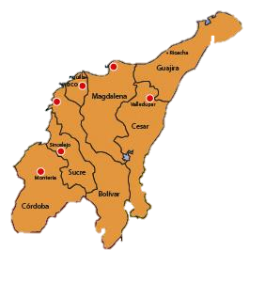
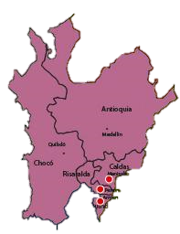
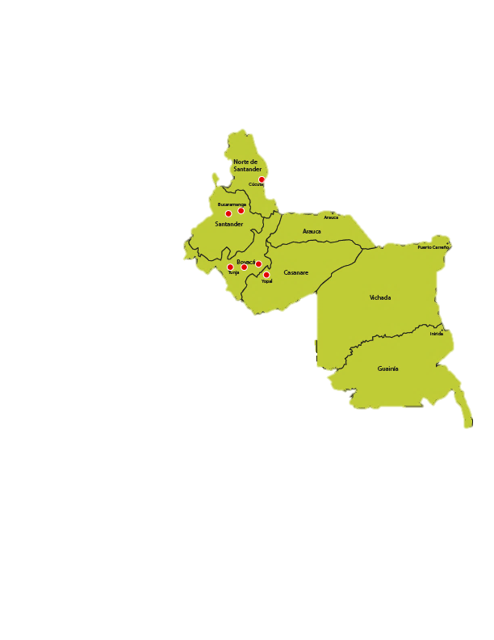
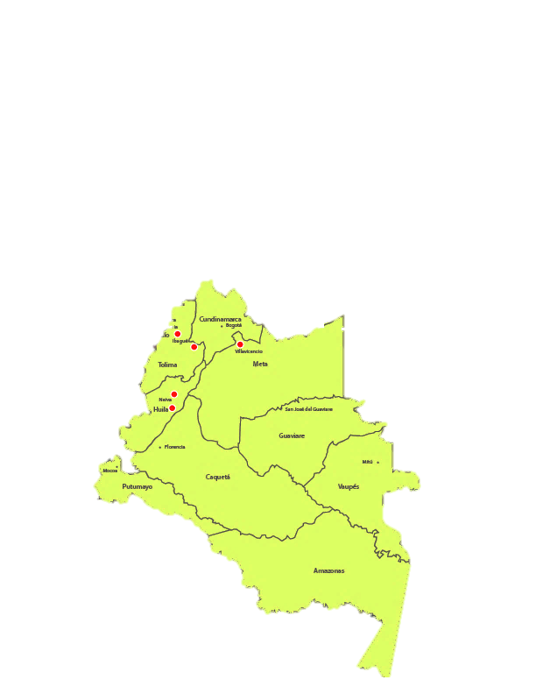
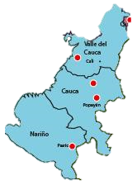
1.1 Objeto del contrato y lugares de ejecución
Objeto de los contratos
Centro Oriente 1
Prestar el servicio de reparaciones, obras y mantenimientos (ROM) locativos por regional a los inmuebles sujetos de administración por parte de la SAE SAS
Centro Oriente 2
San Andrés y Providencia
Ayuda a cumplir
Norte
Visión:
En el 2022 la SAE será una empresa líder en gestión de activos y un referente nacional e internacional por su modelo de administración fundamentado en procesos tecnológicos eficientes y un Portafolio de servicios diversificado.
Occidente
Sur Occidente
Gerencia Técnica

Slide 36
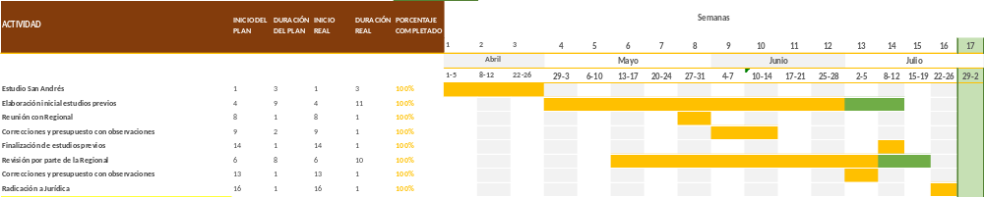
Cronograma de elaboración
Actividades importantes y que tomaron tiempo
Revisión propuesta San Andrés
División Regionales en zonas
Presupuesto verificación y apoyo de Regionales
Adición de Normas de Seguridad Industrial, Salud Ocupacional y Medio Ambiente
Integración de planes de comunicación
Revisión propuesta San Andrés
División Regionales en zonas
Presupuesto verificación y apoyo de Regionales
Adición de Normas de Seguridad Industrial, Salud Ocupacional y Medio Ambiente
Integración de planes de comunicación
Gerencia Técnica

Slide 37
1.2 Inventario de predios objeto a intervención
Inmuebles a atender 15,128
Gerencia Técnica

Slide 38
1.3 Antecedentes contratos ROM
Puntuación de 0 a 100 de los cuatro aspectos
 | Centro Oriente | Suroccidente | Occidente | Norte
Duración | 17 | 17 | 17 | 16
Presupuesto total | $ 1,361M | $ 2,159M | $ 1,380M | $ 594M
ROM promedio mes | 14 | 6 | 8 | 2
Valor ROM promedio | $8M | $ 22M | $ 12M | $ 8M
Gerencia Técnica

Slide 39


1.4 Estudio de mercado/ presupuesto
Input
Presupuesto contrato 2016-2017
Herramienta (tools & technique)
Estimación Análoga
Output
Presupuesto contrato 2019
Presupuesto contrato 2018-2019
No Previstos
Construdata
Juicio de expertos
Gerencia Técnica

Slide 40



1.5 Valor de los contratos
 |  | 2019 | 2020 | TOTAL
 | Zona | 3 meses | 11 meses | 14 meses
 | Centro Oriente 1 | $ 248,300,000.00 | $ 705,640,000.00 | $ 953,940,000.00
 | Centro Oriente 2 | $ 133,700,000.00 | $ 379,960,000.00 | $ 513,660,000.00
 | San Andrés | $ 192,000,000.00 | $ 230,100,000.00 | $ 422,100,000.00
 | Sur Occidente | $ 299,000,000.00 | $ 1,205,300,000.00 | $ 1,504,300,000.00
 | Occidente | $ 287,000,000.00 | $ 1,104,100,000.00 | $ 1,391,100,000.00
 | Norte | $ 151,000,000.00 | $ 317,400,000.00 | $ 468,400,000.00
 | Total | $ 1,311,000,000.00 | $ 3,942,500,000.00 | $ 5,253,500,000.00
Gerencia Técnica

Slide 41

1.6 Requisitos técnicos habilitantes
Experiencia
Experiencia mínima de cinco años para todos los contratos.
Ingeniero Civil
Personal mínimo requerido
Certificaciones que varían entre 3 y 5 para las diferentes zonas
Residente de obra
SISOMA
Oficial de obra
Maestro de obra
Gerencia Técnica

Slide 42
1.7 Cambios respecto a concursos anteriores
Cambios
Duración de 14 meses
Separación de la Regional Centro Oriente en dos zonas
Adición de San Andrés dentro de los contratos de ROM
Adición de predios Rurales sin vocación agrícola.
Aumento en los valores de referencia al inicio del segundo mes del nuevo año según IPC corrido del año anterior según el DANE
Más exigencias en cuanto a seguridad industrial uso de EPP, cursos de alturas
Se adiciona un profesional SISOMA dentro del personal mínimo requerido
Se establece fijo un AIU del 20% donde A (administración) será mínimo de 14%
Propuesta deberá incluir APU para cada ítem presentado
Plan de comunicaciones
Concursos anteriores
Gerencia Técnica

Slide 43
2. Solicitud adición y prórroga contratos actuales
Estimación adjudicación nuevos contrato 15 de Octubre 2019
Finalización contratos actuales
            Contrato 011 de 2018 finalización 22 Agosto 2019
            Contrato 012 de 2018 finalizado por mutuo acuerdo (procedimiento tres proveedores)
            Contrato 019 de 2018 finalización 21 Agosto 2019
            Contrato 025 de 2018 finalización 04 Septiembre 2019
Realizar empalme con nuevo contrato, evitar dejar sin atención solicitudes pequeñas y urgencias
Regional | Adición
Centro Oriente | $ 316,000,000.00
Sur Occidente | $ 429,000,000.00*
Norte | $ 173,000,000.00
  *Se tiene contemplada una obra adicional para culminar otra obra aprobada
Gerencia Técnica

Slide 44
2. Solicitud adición y prórroga contratos actuales
 | Centro Oriente | Suroccidente | Norte | Occidente
Presupuesto Contrato | $ 1,361,150,000.00 | $ 2,159,470,000.00 | $ 594,800,000.00 | $ 1,380,340,000.00
Pagado | $ 1,102,317,947.84 | $ 1,650,384,203.62 | $ 406,093,607.00 | $ 1,141,914,638.14
Porcentaje pagado | 81% | 76% | 68% | 83%
Pendiente de pago y aprobados | $ 253,832,052.00 | $ 683,592,632.22 | $ 183,431,642.00 | $ 238,425,000.00
% pendiente | 19% | 32% | 31% | 17%
TOTAL contrato | 100% | 108% | 99% | 100%
Solicitud Adición | $ 316,000,000.00 | $ 429,700,000.00 | $ 173,000,000.00 | $ 0.00
  *Se tiene contemplada una obra adicional para culminar otra obra aprobada
Gerencia Técnica

Slide 45
5. Adición Contrato de Semovientes.
Vicepresidencia Administrativa y Financiera- Gerencia Financiera

Slide 46



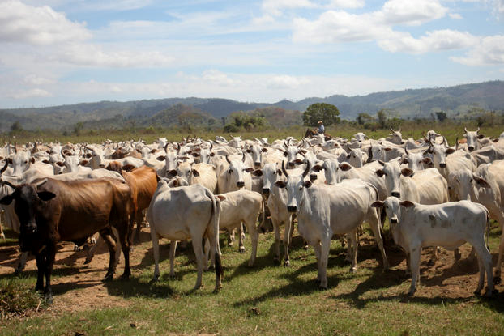


ADICIÓN CONTRATOS 025 Y 040 DE 2019 DE ADMINISTRACIÓN Y COMERCIALIZACIÓN DE SEMOVIENTES
Gerencia de Bienes Muebles
Vicepresidencia Administrativa y Financiera - Gerencia Financiera

Slide 47
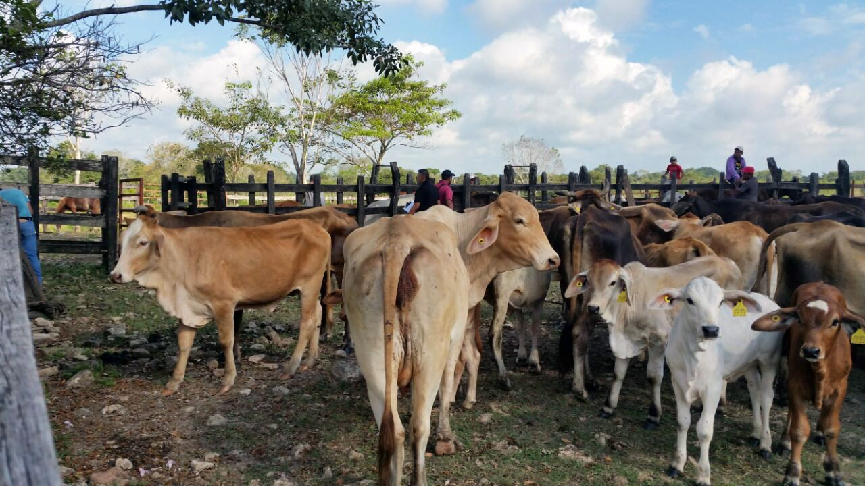
ANTECEDENTES Y ESPECIFICACIONES CONTRACTUALES-FRISCO
OBJETO.
“La prestación de los servicios de transporte, custodia, manutención, cuidados, marcaje, sostenimiento, pesaje y gestiones de intermediación comercial, de un grupo de bovinos que se encuentran en proceso de extinción del derecho de dominio y, ejercer la administración de los inmuebles en los cuales se ubican los semovientes”.
ALCANCE:
“El objeto contratado incluye los semovientes que se encuentran en proceso de extinción de dominio y todos aquellos que sean de competencia de la Sociedad de Activos Especiales por disposición legal.
No obstante, se podrán adicionar semovientes y/o inmuebles, respecto a los cuales EL CONTRATISTA deberá cumplir con las obligaciones y actividades tendientes a una adecuada administración de los inmuebles y la custodia, manutención y gestiones de intermediación comercial sobre los semovientes.”
Gerencia de Bienes Muebles

Slide 48
ANTECEDENTES Y ESPECIFICACIONES CONTRACTUALES-FRISCO
Contrato No. 025 de 2019
ZONA 1
08 de marzo de 2019
Presupuesto:
Jurisdicción:
Arauca, Casanare, Vichada, Meta, Guainía, Guaviare, Vaupés y Amazonas
Contrato No. 040 de 2019
ZONA 4
10 de mayo de 2019
Presupuesto:
Jurisdicción:
Atlántico, la Guajira, Magdalena, Cesar, Sucre, Córdoba, Bolívar, Santander, Norte de Santander
y Archipiélago de San Andrés, Providencia y Santa Catalina.
AÑO | CUANTÍA
2019 | $ 428,571,429
2020 | $ 571,428,571
TOTAL | $ 1.000.000.000
AÑO | CUANTÍA
2019 | $ 167,765,383
2020 | $ 170,176,921
TOTAL | $ 337,942,304
Gerencia de Bienes Muebles

Slide 49
PROYECCIONES Y JUSTIFICACIÓN
ZONA 1: La Fiscalía General de la Nación ha notificado a esta Sociedad que se llevará a cabo una diligencia de incautación de alrededor de 1.000 semovientes en un Parque Nacional, dentro de la primera proyección de gastos se estimó un costo de $700.000.000 en razón a la cantidad de semovientes y la logística.
ZONA 4: En razón a las diligencias atendidas en los Departamentos de Cesar, Santander y Bolívar fueron incautados 1741 semovientes.
Gerencia de Bienes Muebles

Slide 50
EJECUCIÓN PRESUPUESTAL
PRESUPUESTO 2019 | EJECUTADO | REMANENTE
$428.571.429 | $216.170.089 | $212.401.340
PRESUPUESTO 2019 | EJECUTADO | REMANENTE
$167.765.383 | $72.000.000 | $95.765.383
Gerencia de Bienes Muebles

Slide 51
PREDIOS Y SEMOVIENTES ZONA 1 ORIENTE
No. | DEPARTAMENTO | MUNICIPIO | NOMBRE DEL PREDIO | Semovientes | HECTÁREAS
1 | Meta | Acacías | Berlín | 1572 | 900
2 | Meta | Acacías | Cencerro | 319 | 620
3 | Meta | Villavicencio | La Fortuna | 286 | 76
4 | Meta | Puerto López | El Capricho | 46 | 80
5 | Meta | Puerto Gaitán | Altamira | 206 | 1000
6 | Meta | Puerto López | Santa Helena | 300 | 250
7 | Meta | Villavicencio | El Triangulo | 669 | 306
8 | Meta | Villavicencio | Yacaré | 953 | 250
9 | Meta | Acacías | Buenos Aires | 500 | 480
10 | Meta | San Carlos | El Billete | 369 | 300
TOTAL |  |  |  | 5220 | 4262
*Se estima recibir 7.500 semovientes durante el 2019.
Gerencia de Bienes Muebles

Slide 52
PREDIOS Y SEMOVIENTES ZONA 4 NORTE
No. | DEPARTAMENTO | MUNICIPIO | NOMBRE DEL PREDIO | BOVINOS | EQUINOS | HECTÁREAS
1 | CORDOBA | MONTERIA | EL CENTRAL | 0 | 3 | 60
2 | BOLIVAR | SAN JACINTO | BARCELONA | 0 | 10 | 800
3 | CESAR | VALLEDUPAR | RANCHO PANDO | 357 | 13 | 457
4 | CESAR | SAN DIEGO - CESAR | PARA VER | 170 | 0 | 500
5 | CESAR | AGUSTIN CODAZZI | EL RODEO | 92 | 0 | 820
6 | CESAR | BECERRIL | MALAGANITO | 643 | 27 | 66
7 | CESAR | AGUSTIN CODAZZI | LAS MERCEDES | 440 | 0 | 211
TOTAL |  |  |  | 1702 | 53 | 2914
*Se estima recibir 850 semovientes durante el 2019.
Gerencia de Bienes Muebles

Slide 53
PARTICIPACIÓN DE SEMOVIENTES COMITÉ ENAJENACIÓN TEMPRANA.
Sesión No 02 del 13 de febrero de 2018
Aprobó 2884 semovientes, causal 5
Sesión No 06 del 29 Junio 2018
Aprobó 401 semovientes, causal 5
Sesión No 08 del 11 de octubre de 2018
Aprobó 1062 semovientes, causal 5
Sesión No 10 del 30 de Noviembre de 2018
Aprobó 619 semovientes, causal 5
Sesión No 13 del 2 de mayo de 2019 (No presencial)
Aprobó 1206 semovientes, causal 5
Gerencia de Bienes Muebles

Slide 54
PARTICIPACIÓN DE SEMOVIENTES COMITÉ ENAJENACIÓN TEMPRANA.
La Gerencia de Bienes Muebles presentó ante el Comité Técnico de fecha 18 de junio de 2019 solicitud de Enajenación Temprana de 6.285 semovientes para subasta pertenecientes al proceso 10740, la cual fue aprobada.
Pese lo anterior no ha sido posible realizar la comercialización de los semovientes toda vez que no se ha llevado a cabo el Comité de Enajenación Temprana.
La fecha inicial de programación fue el 28 de junio y se solicitaron las siguientes reprogramaciones:
5 de julio (por agenda de los miembros)
16 de julio (cancelada por la Agencia Inmobiliaria)
30 de julio (solicitud para reprogramar por CISA motivo de Junta Directiva extraordinaria)
Se coordina fecha para el 9 de agosto.
Costo mantenimiento de semovientes desde la aprobación por comité técnico a la fecha:
Valor diario | Cantidad semovientes | Costo diario | Costo total (43 días)
$1.700 | 6.285 | $ 10,684,500 | $ 459,433,500
Gerencia de Bienes Muebles

Slide 55
PROYECCIONES Y JUSTIFICACIÓN
PROYECCIÓN COSTOS DE MANTENIMIENTO
SEMOVIENTES | PREDIOS
$1.700 diarios | $100.000 hectárea por año
Las proyecciones que se relacionan a continuación se realizaron con corte a diciembre de 2019.
ZONA | SEMOVIENTES | HECTÁREAS | COSTO MANTENIMIENTO | COMISIÓN DE VENTA 6%* | TOTAL GASTOS
1 | 5220 | 4262 | $1.331.100.000 | $313.200.000 | $1.644.300.000
4 | 1755 | 2914 | $568.941.667 | $105.300.000 | $674.241.667
*Se promedia cada semoviente en un millón de pesos.
Gerencia de Bienes Muebles

Slide 56
VALORES A ADICIONAR FRISCO
Como quiera que se evidencia un incremento en las diligencias de secuestro de semovientes a nivel nacional, se estima una adición de mil trescientos treinta y seis millones quinientos veintiocho mil pesos m/cte. ($1.336.528.000), para garantizar el recibo de los semovientes que se secuestren en las zonas 1 y 4 los cuales se discriminarán de la siguiente manera:
ZONA | VALOR A ADICIONAR
1 | $800.000.000
4 | $536.528.000
TOTAL | $1.336.528.000
Gerencia de Bienes Muebles

Slide 57
6. Renovación Tecnológica de Servidores.
Vicepresidencia Administrativa y Financiera- Gerencia Financiera

Slide 58

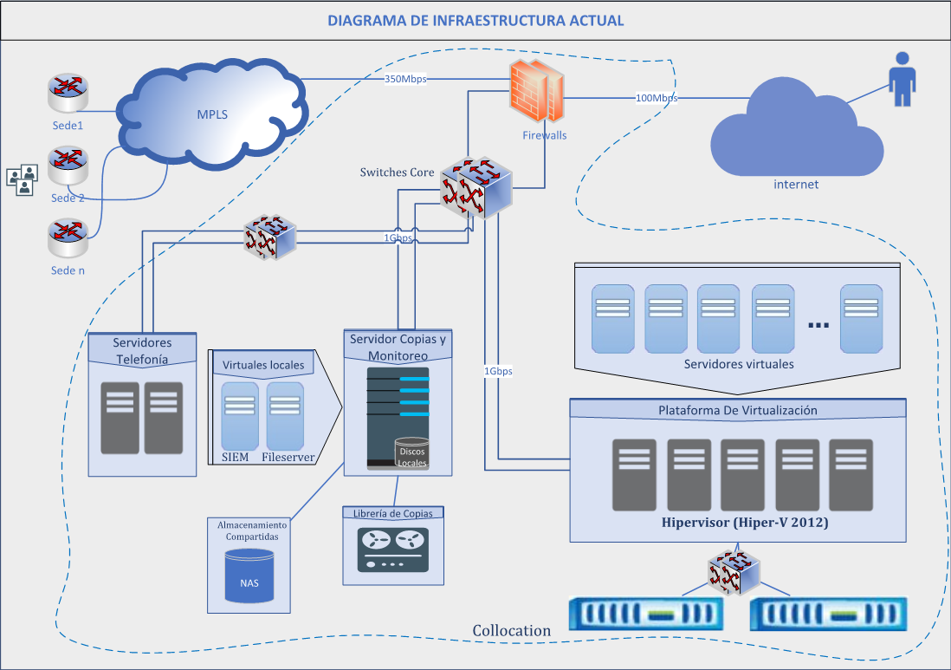
1. Infraestructura Tecnológica Actual
Oficina de Gestión de la Información

Slide 59
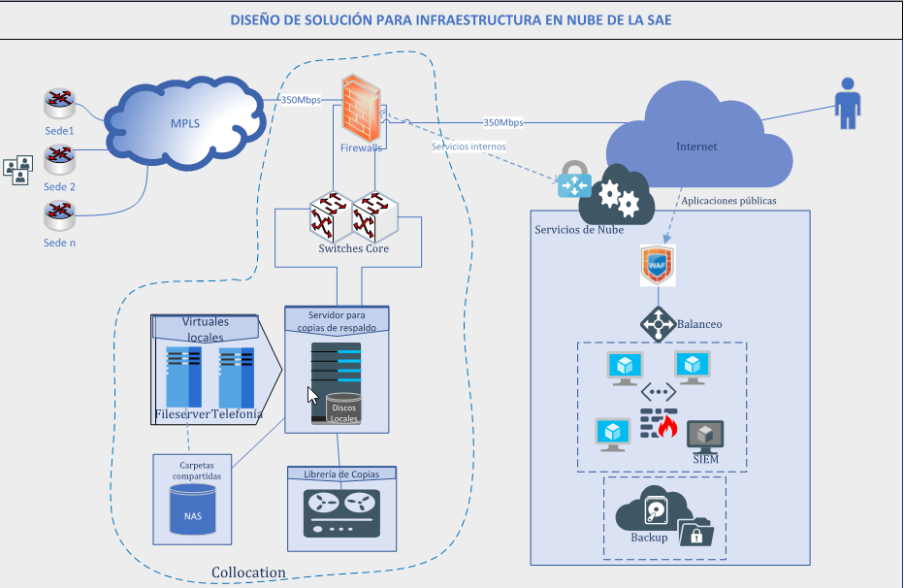
2. Opción de Infraestructura en Nube
Oficina de Gestión de la Información

Slide 60
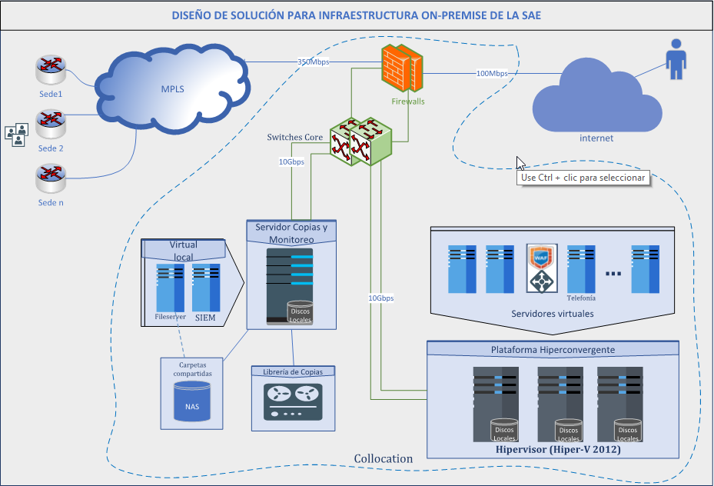
3. Opción de Infraestructura en On-Premise
Oficina de Gestión de la Información

Slide 61
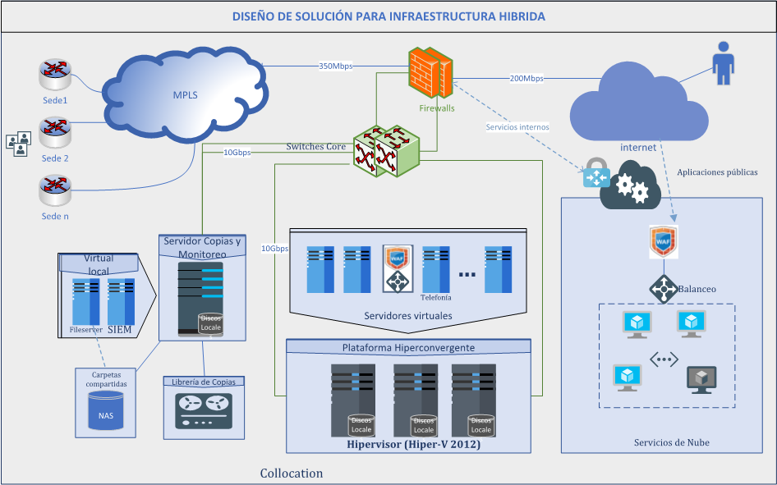
4. Opción de Infraestructura Híbrida
Oficina de Gestión de la Información

Slide 62
5. Comparativo de Costos Anuales
Nube
Ítem | Valor año 1 | Valor año 2 | Valor año 3 | Totales
Infraestructura de red local | 55,000,000 | 0 | 0 | 55,000,000
Servicios | 102,000,000 | 30,000,000 | 30,000,000 | 162,000,000
Infraestructura en Nube | 543,000,000 | 585,000,000 | 741,000,000 | 1,869,000,000
Total Anual | 700,000,000 | 615,000,000 | 771,000,000 | 2,086,000,000
OnPremise
Ítem | Valor año 1 | Valor año 2 | Valor año 3 | Totales
Infraestructura OnPremise | 1,296,000,000 | 0 | 129,000,000 | 1,425,000,000
Servicios | 114,000,000 | 0 | 5,000,000 | 119,000,000
Total Anual | 1,410,000,000 | 0 | 133,500,000 | 1,544,000,000
Híbrida
Ítem | Valor año 1 | Valor año 2 | Valor año 3 | Totales
Infraestructura OnPremise | 1,047,000,000 | 0 | 104,000,000 | 1,151,000,000
Infraestructura en Nube | 210,000,000 | 228,000,000 | 248,000,000 | 686,000,000
Servicios | 175,000,000 | 15,000,000 | 20,000,000 | 210,000,000
Total Anual | 1,432,000,000 | 243,000,000 | 372,000,000 | 2,047,000,000
Oficina de Gestión de la Información

Slide 63
6. Ventajas y Desventajas
Nube
Ventajas | Desventajas
Capacidad de crecimiento de acuerdo con las necesidades de recursos de la SAE | Copias de respaldo a cintas se limitaría desde Nube. Se paga adicional por copias desde Azure (Costo de copias de respaldo en nube anual $78.000.000)
Al disminuir el los recursos físicos, se disminuyen los costos asociados al collocation | Cloud ACT
Se puede gestionar el uso de los recursos para optimizar los costos | De acuerdo con la circular 5 de la SIC acerca de la ley 1581 de 2012 y Decreto 1074 de 2015. Se deben implementar controles de seguridad a la información
Para DRP se puede utilizar el servidor OnPremise para alojar máquinas críticas
Se puede hacer uso de posibles nuevas tecnologías sin costos de adquisición de hardware
Oficina de Gestión de la Información

Slide 64
7. Ventajas y Desventajas
OnPremise
Ventajas | Desventajas
Desempeño y disponibilidad de plataforma altos, debido a la arquitectura de despliegue de la misma | Mayor pago por consumo de energía en Collocation
Reúso de licenciamiento Hyper-V existente para licenciar todos los servidores virtuales hasta que se decida migrar a Windows 2019 (3 años aproximadamente) | Se limita el uso de nuevas tecnologías de hardware en los componentes de infraestructura adquiridos para los próximos 3 años
Collocation proporciona fiabilidad en la disponibilidad de la plataforma | Infraestructura para DRP adicional en sitio alterno OnPremise o Pago de DRP en Nube
Oficina de Gestión de la Información

Slide 65
8. Ventajas y Desventajas
Híbrida
Ventajas | Desventajas
Flexibilidad en la operación de la infraestructura tecnológica | Proceso contractual anual para ampliación de los recursos de cómputo en Nube y OnPremise
Opción de implementar DRP en Nube para los servicios OnPremise y Viceversa
Única plataforma de gestión para los dos ambientes
Se aprovechan las ventajas de cada modelo
Oficina de Gestión de la Información

Slide 66
7. Contrato para ejecutar el objeto del convenio interadministrativo celebrado con la Gobernación de San Andrés.
Vicepresidencia Administrativa y Financiera- Gerencia Financiera

Slide 67
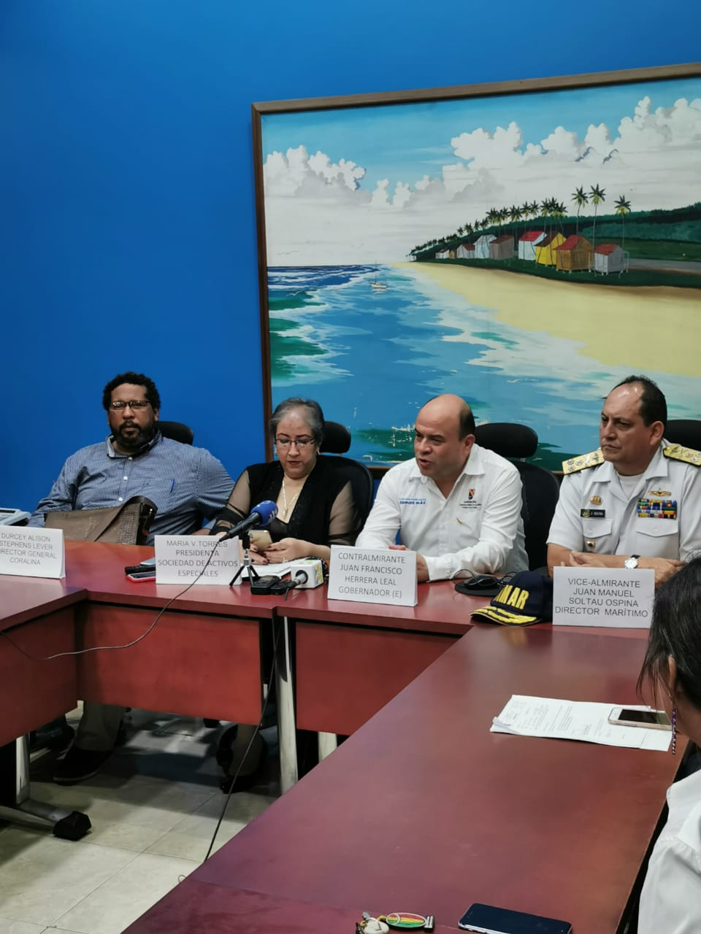
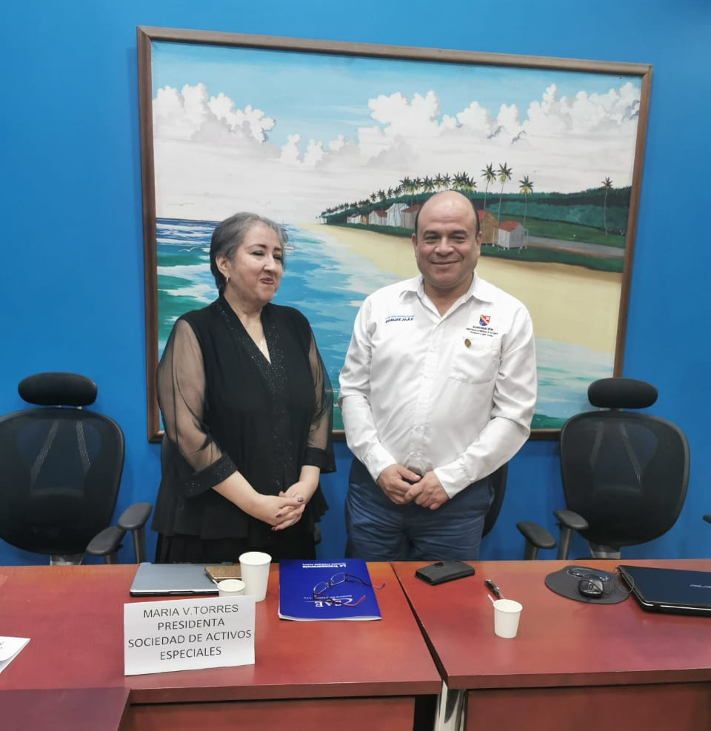
1. Antecedentes
En 2011 El Tribunal Contencioso Administrativo de San Andrés, Providencia y Santa Catalina ordena “ejecutar la remoción o mantenimiento de las embarcaciones administradas, entre otros, por la Dirección Nacional de Estupefacientes DNE…”
En 2012, El Consejo de estado resolvió el recurso de apelación interpuesto por DIMAR, en el que confirma la decisión de primera instancia.
EL 20 de junio de 2019 se celebró el Convenio Interadministrativo 053 entre CORALINA, la DIMAR, la SAE S.A.S. y el Departamento Archipiélago de San Andrés, Providencia y Santa Catalina. Cuyo objeto es:
“Aunar esfuerzos técnicos, logísticos, humanos y administrativos en el proceso de remoción de las embarcaciones señaladas en el Anexo I ubicadas en la bahía de San Andrés que se encuentran fondeadas, en estado de abandono y/o siniestradas, secuestradas, decomisadas y/o retenidas, en cumplimiento de lo ordenado por el Tribunal Contencioso Administrativo de San Andrés, Providencia y Santa Catalina en sentencia del 27 de mayo de 2011 con radicado 88-01-23-31-002-2010-0028-00”.
Gerencia de Proyectos Especiales

Slide 68
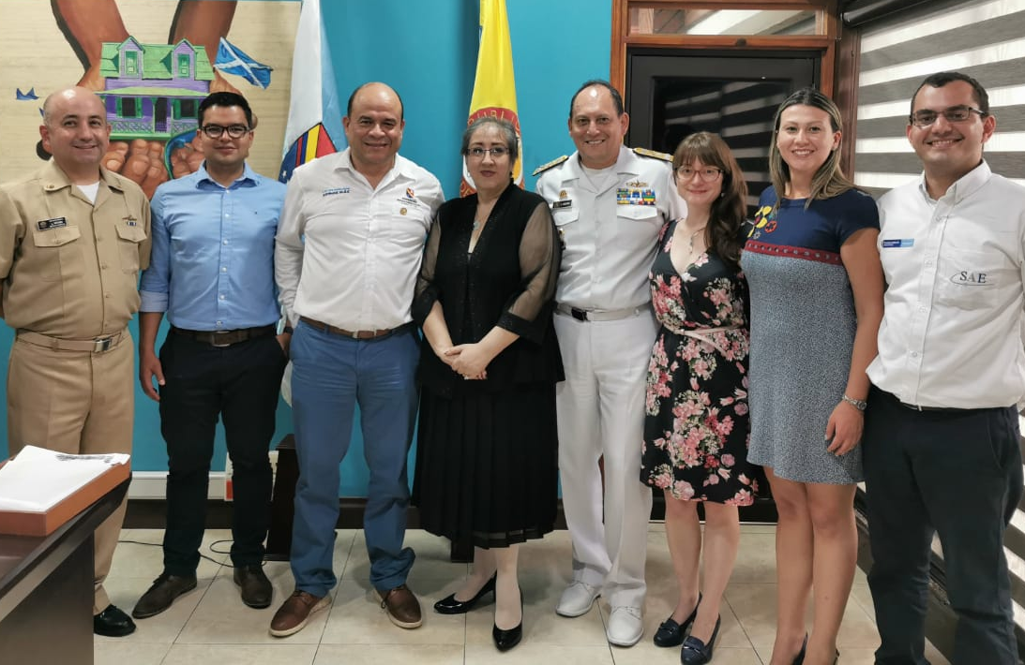
1. Antecedentes
EL 20 de junio de 2019 se celebró el Contrato Interadministrativo 1879 mediante el cual la SAE S.A.S. acuerda con el Departamento Archipiélago de San Andrés, Providencia y Santa Catalina a:
“Prestar el servicio de intermediación en la remoción de embarcaciones ubicadas en la bahía o zonas marítimas aledañas a la isla de San Andrés que se encuentran fondeadas, en estado de abandono y/o siniestradas, secuestradas, decomisadas y/o retenidas, identificadas en el Anexo I de este contrato, para removerlas en cumplimiento de la sentencia del Tribunal Contencioso Administrativo de San Andrés, Providencia y Santa Catalina en sentencia del 27 de mayo de 2011, con número de radicado 88-001-23-31-002-2010-0028-00”
Gerencia de Proyectos Especiales

Slide 69

1. Antecedentes
El 10 de julio de 2019 tuvo lugar la audiencia de seguimiento al cumplimiento del fallo del 27 de mayo de 2011 con radicado 88-01-23-31-002-2010-0028-00. El Tribunal Contencioso Administrativo de San Andrés, Providencia y Santa Catalina celebró los avances realizados con el Convenio 053 de 2019 y el Contrato 1879 de 2019 y queda pendiente del desarrollo de los mismos.
SAE participó el 26 de julio de 2019 en el programa adelantado por la Jurisdicción Contencioso Administrativa y denominado "Justicia abierta: multicultural, participativa y transparente“, para analizar los efectos sociales y ambientales de las decisiones de acciones populares en la protección y conservación del Archipiélago.
El 26 de julio de 2019 se realizó la primera reunión de supervisión del Convenio 053 de 2019, en la que SAE socializó el avance en el proceso de contratación del experto que realizará la remoción de las embarcaciones.
Gerencia de Proyectos Especiales

Slide 70
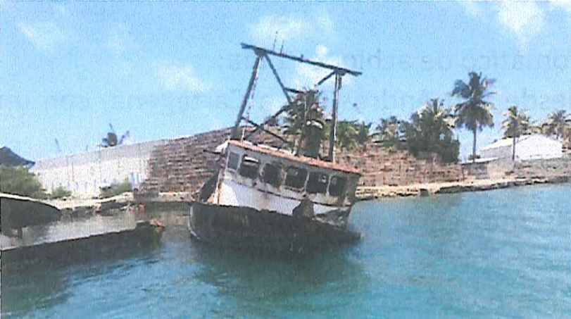
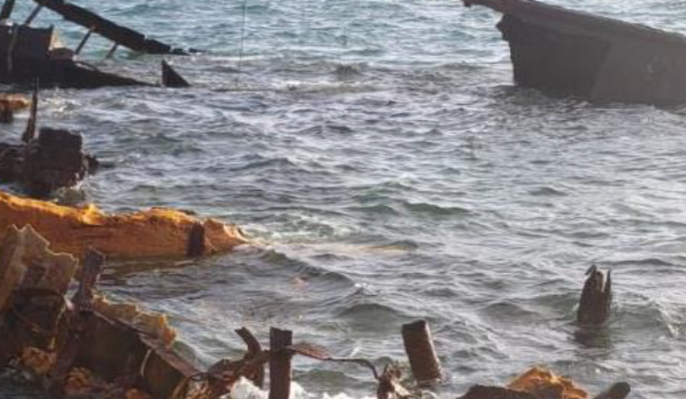
2. Objeto Contractual
Remover, desguazar, remolcar, transportar y realizar la disposición final de las embarcaciones ubicadas en la bahía o zonas marítimas aledañas a la isla de San Andrés que se encuentran fondeadas, en estado de abandono y/o siniestradas, secuestradas, decomisadas y/o retenidas, identificadas en el Anexo I de este contrato según la priorización realizada por el Departamento Archipiélago de San Andrés, Providencia y Santa Catalina y los recursos disponibles para tal efecto.
Gerencia de Proyectos Especiales

Slide 71
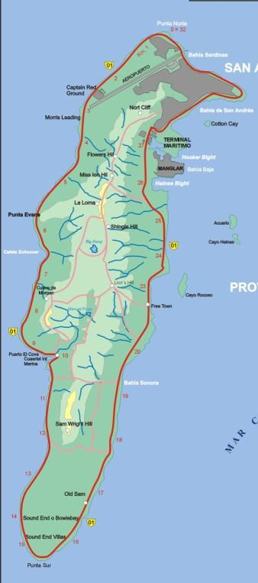
3. Lugar de ejecución y presupuesto
Lugar de ejecución:
Proceso de contratación: Bogotá D.C.
Lugar de ejecución: la Bahía de la Isla de San Andrés y zonas marítimas aledañas.
Presupuesto:
Recursos Departamento Archipiélago de San Andrés, Providencia y Santa Catalina: $ 1.760.000.000
Recursos FRISCO: $465.000.000
Gerencia de Proyectos Especiales

Slide 72
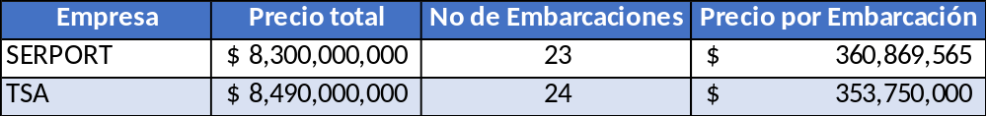
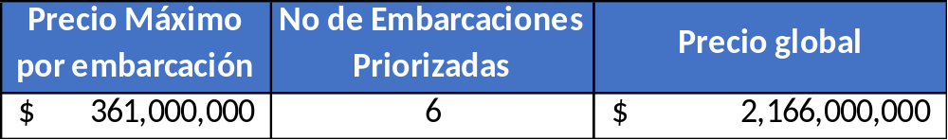
4. Estudio de mercado
Mediante solicitudes enviadas por correo electrónico se invitó a cotizar la remoción de embarcaciones en el departamento de San Andrés a 4 empresas:
Armada Nacional de Colombia, sin recibir respuesta.
Transporte y servicios a flote (TSA), presentó cotización.
SERPORT Buceo Comercial, presentó cotización.
Buzca Soluciones de Ingeniería*, presentó cotización, sin embargo no se ajusta a los términos solicitados y por lo tanto no es comparable con las demás cotizaciones recibidas.
* La cotización enviada por Buzca no se tiene en cuenta para establecer el precio máximo.
** El precio de remoción de la motonave Tanya Lee puede variar según sus condiciones al momento de la operación.
Gerencia de Proyectos Especiales

Slide 73
5. Requisitos técnicos mínimos
Requisitos de Personal
Un ingeniero naval con experiencia certificada de mínimo 10 años en operaciones marítimas especializadas y/o de salvamento marítimo.
Profesional en Ciencias Navales o carreras afines con al menos 5 años de experiencia certificada en operaciones marítimas.
Aprobación certificada de la Dirección General Marítima – DIMAR vigente y durante toda la ejecución del contrato para la tripulación.
Un supervisor de buceo con licencia ADCI categoría supervisor.
4 buzos certificados y con licencia ADCI, o IMCA y Perito de Buceo certificado por DIMAR.
1 enfermero de buceo debidamente certificado.
Soldadores para corte en superficie con certificación AWS.
Oficial de cumplimiento de las normas HSEQ. Garantizar disponibilidad in situ.
* El personal que participen en la ejecución de la maniobra deberá contar con la certificación para el trabajo en alturas y espacios confinados. También deberá el personal deberá contar con la certificación de cursos OMI básicos.
Gerencia de Proyectos Especiales

Slide 74
5. Requisitos técnicos mínimos
II. Requisitos de Equipos
- Remolcadores marítimos de altura, que acredite contar con todas las licencias emitidas por DIMAR. Con bollard pull suficiente para garantizar el halado de las embarcaciones. Con todos los permisos y licencias emitidos por DIMAR- Certificado por una casa clasificadora internacional.
- Barcaza que cuente con todas las certificaciones de DIMAR. Con todos los permisos y licencias emitidos por DIMAR y certificada por casa Clasificadora.
- Grúa
- Equipo de corte submarino debidamente certificado
- Equipo corte superficie
- Motobombas
- Compresores de alta para llenado de tanque
- Compresores de baja para buceo
- Cámara de video
- Equipo DAN preventivo de accidente
- Elementos para atención de emergencias medicas
- Elementos varios de control de averías
- Lancha de apoyo
Gerencia de Proyectos Especiales

Slide 75
5. Requisitos técnicos mínimos
III. Permisos y Licencias
- Licencias de navegación y titulación Dimar de la totalidad de tripulantes operativos del proyecto.
- Licencia de explotación comercial DIMAR: La empresa debe demostrar que cuenta con licencia en la que hace parte del grupo 1 subgrupo 7 o del grupo 5 numerales 1 o 2.
- Permiso de operación para Remolcadores-DIMAR.
- Certificados de matrícula y permisos de ley de todas las embarcaciones a emplear.
- Certificados estatutarios de todas las embarcaciones por Casa Clasificadora y DIMAR.
- SGSST (Sistema de gestión, salud y seguridad en el trabajo) ARL-riesgo 5.
- Certificado Sistema de Gestión exigido por DIMAR SGS -ISM (International Safety Code-IMO)- Certificado por IBS. – DIMAR.
- Registro único de contratistas: Cuya evaluación sea superior a 85.
- Certificado BASC
- Certificación de la empresa como miembro de ADCI
Gerencia de Proyectos Especiales

Slide 76
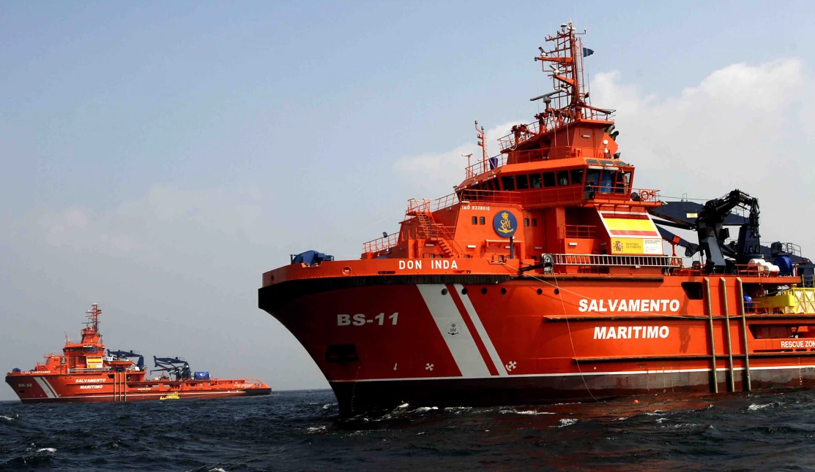
5. Requisitos técnicos mínimos
IV. Experiencia técnica habilitante
Acreditación de Experiencia de mínimo dos contratos suscritos y ejecutados, con un objeto similar al de la presente contratación. Se puede acreditar con certificado emitido por el contratante del servicio acreditado y/o copia del respectivo contrato.
Gerencia de Proyectos Especiales

Slide 77

6. Conclusiones
La presente contratación permite cumplir con las obligaciones de SAE con el Dpto. Archipiélago San Andrés, Providencia y Santa Catalina y en virtud del fallo de acción popular sobre las embarcaciones del FRISCO.
Los costos conjuntos para la remoción del las embarcaciones se reparten entre el FRISCO y el Dpto. Archipiélago San Andrés, Providencia y Santa Catalina.
Se cuenta con el apoyo técnico de CORALINA y DIMAR para el desarrollo de la presente contratación.
Gerencia de Proyectos Especiales

Slide 78
7. Autorización
Se solicita la autorización para iniciar el concurso público para contratar la prestación del servicio de remoción, desguace, remolque, transporte y disposición final de embarcaciones señaladas en el anexo 1 del Convenio 053 y del Contrato Interadministrativo 1879 del 20 de junio de 2019.
Gerencia de Proyectos Especiales

Slide 79
8. Cambio modelo Tarifario de Depositario Inmuebles.
Vicepresidencia Administrativa y Financiera- Gerencia Financiera

Slide 80
MOTIVACIÓN
171 Registro de depositarios
67 Renuncias
Pólizas
Demoras en gestión en actuaciones administrativas (Estimados de renta, Desalojos e inventario)
Renuncias
Gerencia de Inmuebles

Slide 81
REFERENTE
“…Que en cumplimiento de! Decreto 1068 de 2015, para la elaboración de la Metodología de Administración de los bienes del Fondo para la Rehabilitación, Inversión Socia! y Lucha contra el Crimen Organizado —FRISCO, la Sociedad de Activos Especiales — SAE S.A.S presentó a su Junta Directiva el documento que contiene el conjunto de procedimientos internos desarrollados por la Entidad pera la gestión de éste tipo de activos, quien aprobó los lineamientos generales según Acta de sesión No. 114 del 30 de marzo de 2016, y posteriormente en sesiones No. 115,118, 121, 124 y 125, se analizaron y se adoptaron los componentes técnicos y financieros correspondientes a las Metodologías para la determinación del canon de arrendamiento, Análisis de Costo-Beneficio en la legalización de ocupaciones, Honorarios de Depositarios Provisionales, Parámetros y fórmulas para el cálculo del Precio Base mínimo de Venta de los Bienes Muebles y la Metodología para la fórmula del Precio Base de Venta de Bienes Inmuebles. ..”
Tomado de acto administrativo 1361 de 2016
Gerencia de Inmuebles

Slide 82
ESTADO ACTUAL DE
PAGO
Los honorarios mensuales corresponden al 8% de los ingresos brutos mensuales generados de la administración de bienes inmuebles y el 8% de los ingresos netos mensuales generados de la administración de bienes muebles.
ESTIMADOS DE RENTA
Será equivalente al 20% de un 1 canon de arrendamiento sin exceder 2.5 SMLMV.
LEGALIZACIÓN OCUPANTE ILEGAL
Será equivalente al 50% de 1 canon de arrendamiento, sin exceder 5 SMLMV Urbanos, y 10 SMLMV rurales.
DESALOJOS
Será equivalente al 100% de 1 canon de arrendamiento sin exceder 5 SMLMV urbanos y 10 SMLMV rurales.
PRODUCTIVIDAD DE ACTIVOS
Entre el día 0 y el día 90, será del 50% del valor de un canon.
Entre el día 91 y el día 180, será del 25% del valor de un canon.
Gerencia de Inmuebles

Slide 83
ESTUDIO DE MERCADO
Dentro del mercado son las inmobiliarias quienes realizan actividades de administración de bienes inmuebles. En Colombia no existe una ley que regule los honorarios que se le deben pagar a estas, pero el mercado ha establecido tarifas estándares. Para la administración de un inmueble que se encuentra arrendado, una inmobiliaria cobra mensualmente entre el 10% y el 12% del canon, siendo 10.75% el porcentaje promedio cobrado por las inmobiliarias consultadas. Este valor incluye establecer el contrato, la adquisición del seguro de arrendamiento y hacerse cargo de todo lo relacionado con el inmueble mientras el contrato de arrendamiento permanezca vigente.
Por otra parte, los honorarios correspondientes a la búsqueda y consecución de un arrendatario idóneo para el inmueble varían dependiendo de la inmobiliaria; sin embargo, lo más usual es el 100% del primer canon cuando el contrato se establece por entre 1 y 3 años y, los 2 primeros cánones si el contrato se firma por 4 años o más.
Información consolidada tras consultar a Área Total Inmobiliaria, Inmobiliaria Rubén Quiroga, Bien Raíz, RV Inmobiliaria, Bienes Raíces Mubrick, Oikos Inmobiliaria, portal web El Informador y portal web Finanzas Personales.
Gerencia de Inmuebles

Slide 84
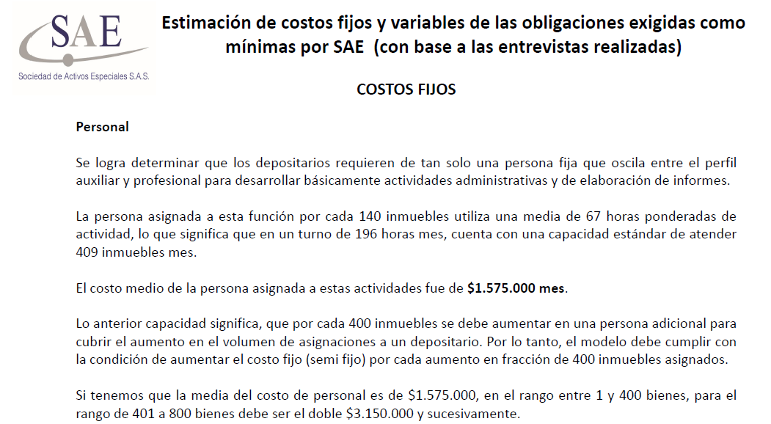
Gerencia de Inmuebles

Slide 85
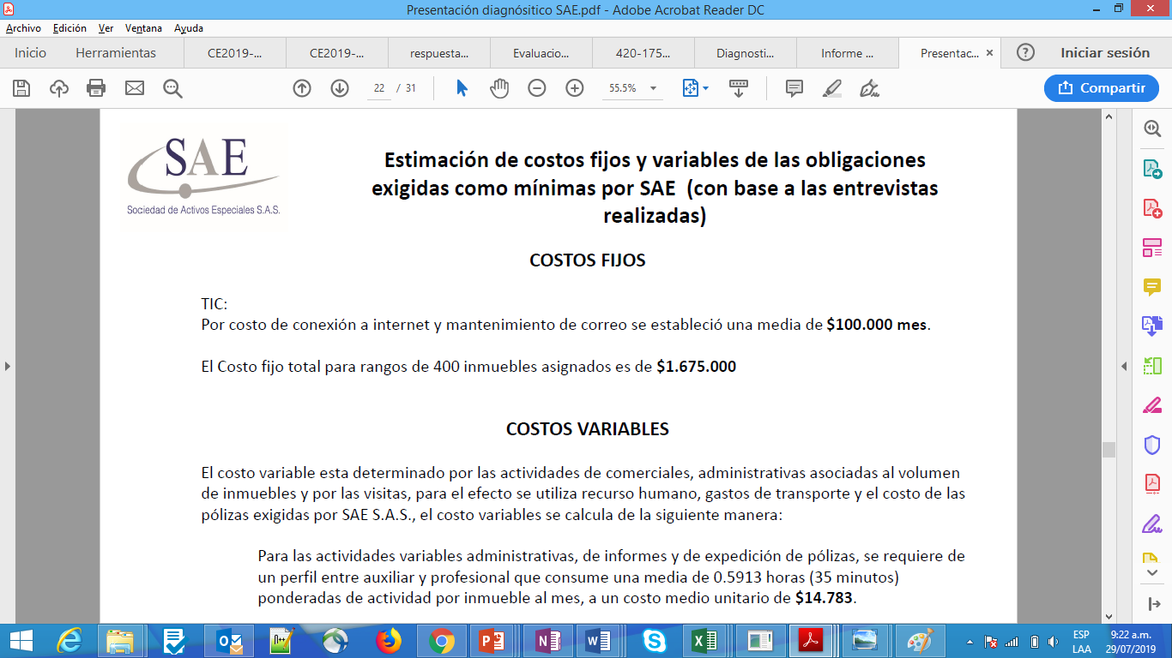
Gerencia de Inmuebles

Slide 86
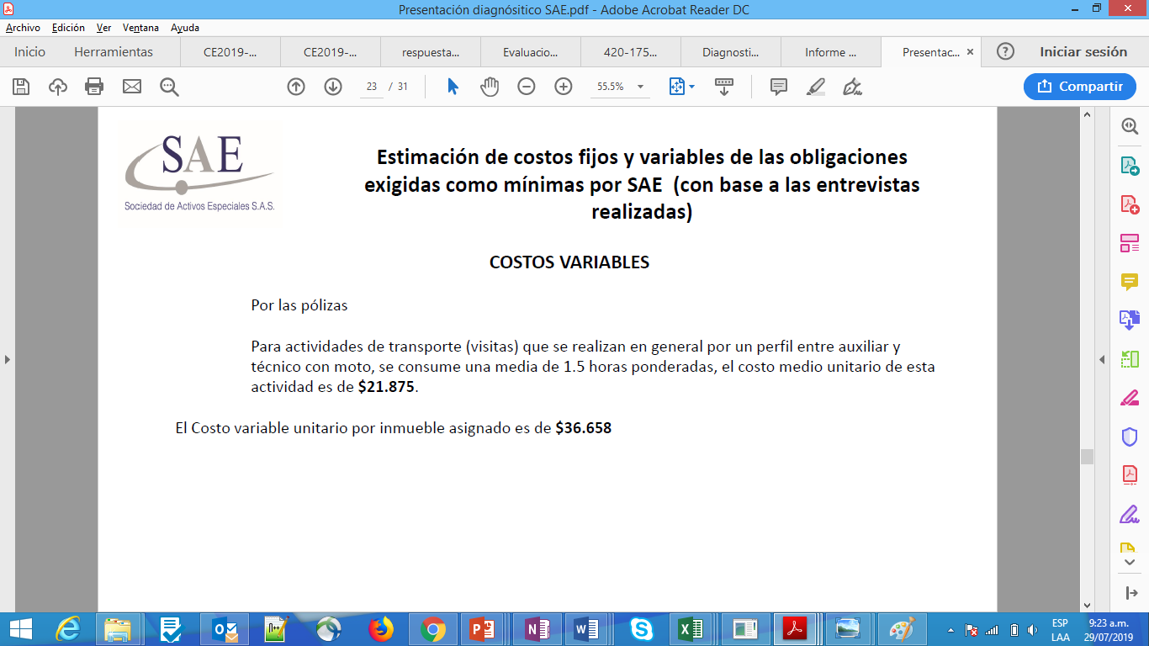
Gerencia de Inmuebles

Slide 87
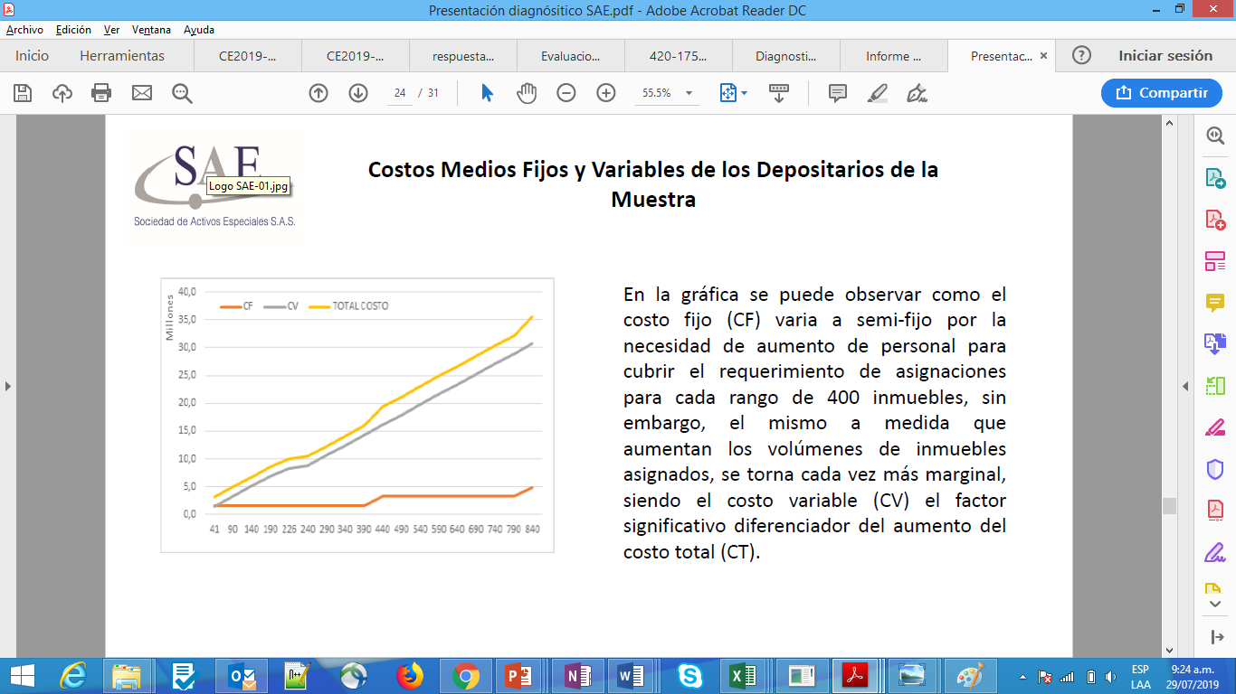
Gerencia de Inmuebles

Slide 88
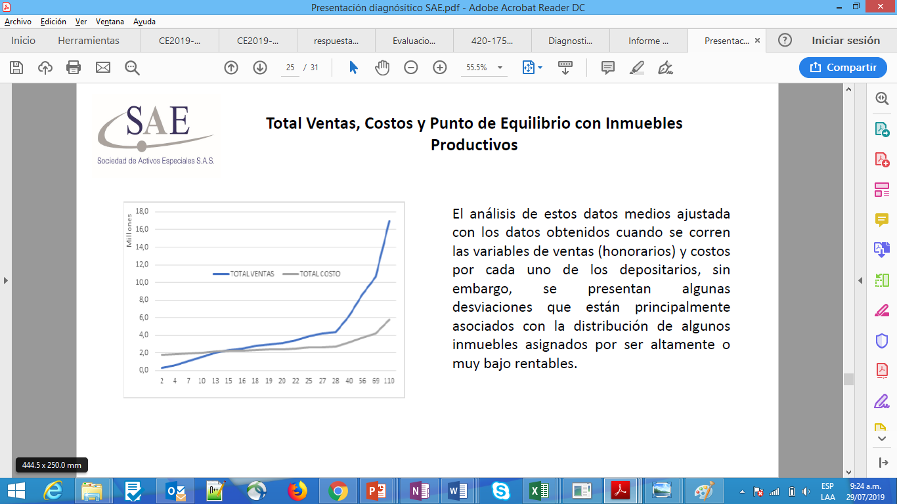
Gerencia de Inmuebles

Slide 89
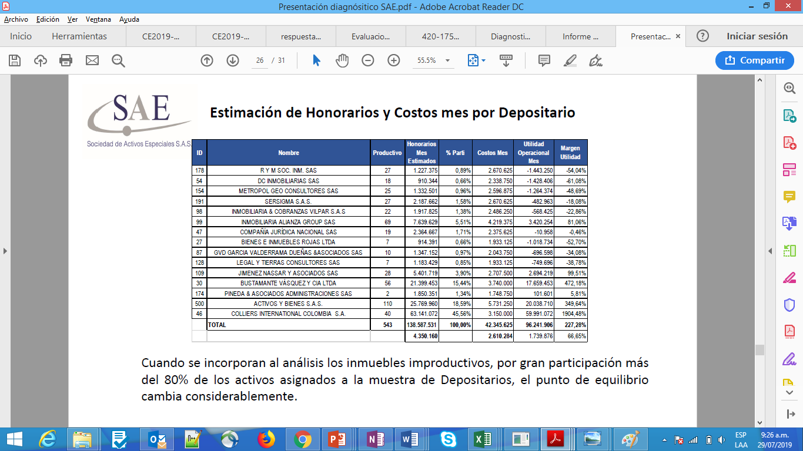
Gerencia de Inmuebles

Slide 90
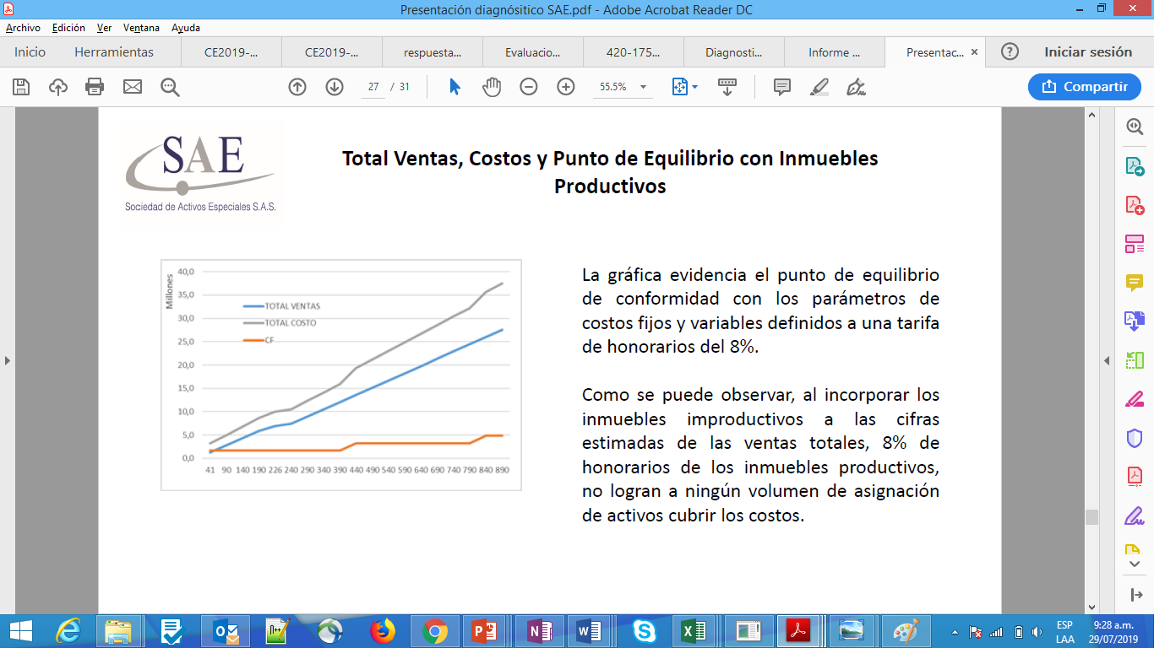
Gerencia de Inmuebles

Slide 91
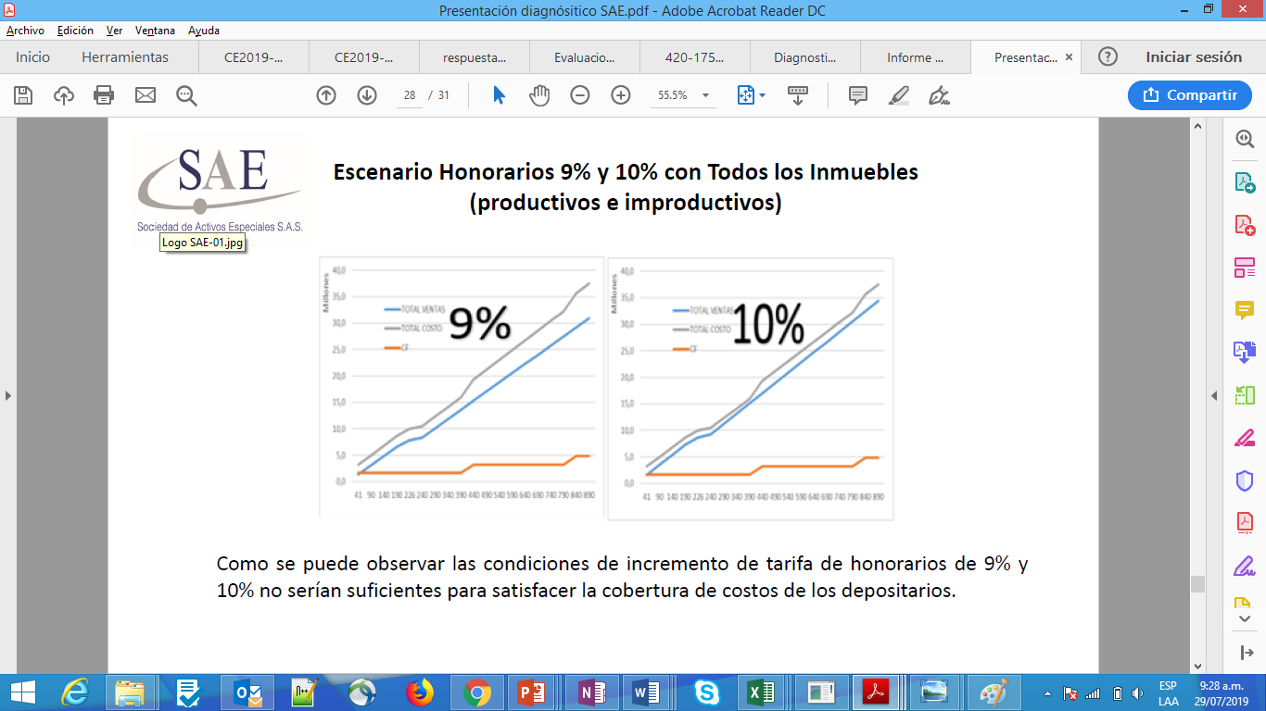
Gerencia de Inmuebles

Slide 92
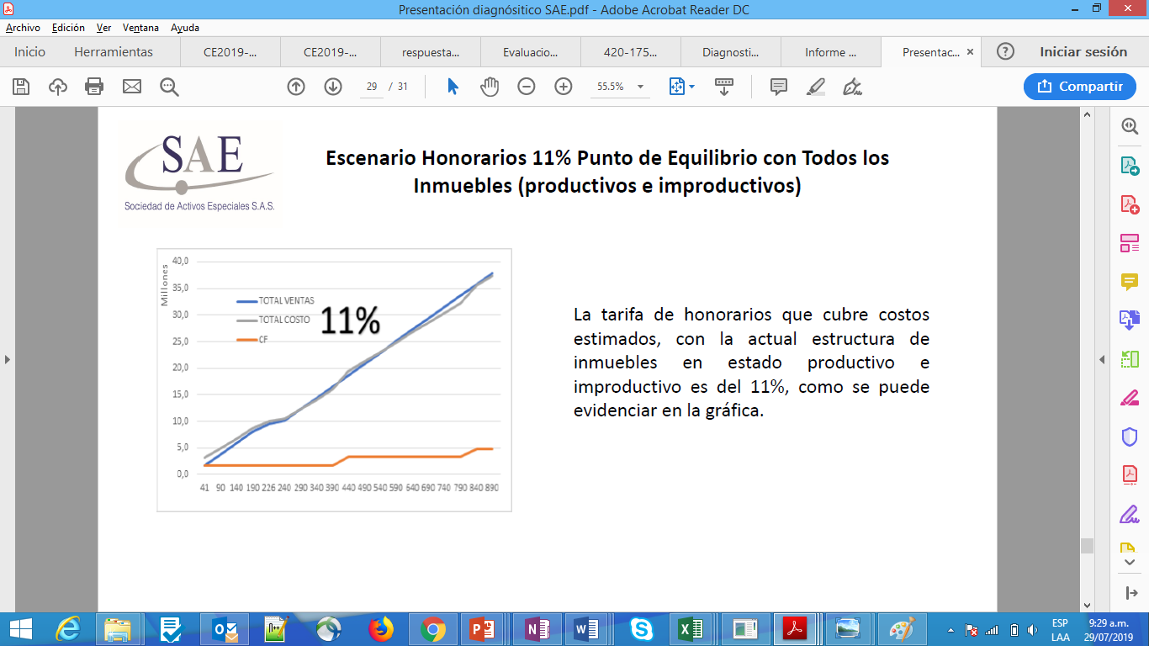
Gerencia de Inmuebles

Slide 93
VARIABLES A CONSIDERAR
La propuesta para el calculo de la tarifa de honorarios consiste en otorgar una calificación a los componentes técnicos y físicos de los inmueble en tres categorías:
TIPO DE BIEN
UBICACIÓN DEL INMUEBLE
CLASE DE BIEN
0 – 0.5
0 - 1
0 - 1
Gerencia de Inmuebles

Slide 94
TIPO DE BIEN
En esta categoría se evalúa la facilidad de administrar un bien inmueble según su acceso y está representada en Rural y Urbano. Entendiendo que el acceso a un bien inmueble rural es más difícil que a un inmueble urbano se definen los siguientes parámetros:
Tipo de bien | Categoría | Puntos adicionales
URBANO | 1 | 0
RURAL | 2 | 0.5
Gerencia de Inmuebles

Slide 95
UBICACIÓN DEL INMUEBLE
En esta categoría se evalúa la ubicación del inmueble, con base en la información estadística del DANE, se obtiene la referencia de la población en cada uno de los municipios del país y se clasifican en 3 grupos con los siguientes parámetros:
PARÁMETROS | PUNTOS ADICIONALES
Población superior a 1.000.000 de habitantes | 0
Población entre 50.000 y 1.000.000 de habitantes | 0.5
Población inferior a 50.000 habitantes | 1
Gerencia de Inmuebles

Slide 96
CLASE DE BIEN
Para la definición de la calificación de esta categoría se tuvo como base los inmuebles que cuentan con contrato de arrendamiento, con el fin de determinar el número de inmuebles arrendados por clase de bien teniendo en cuenta el total del inventario.
CLASE DEL BIEN | CATEGORIA | PUNTOS ADICIONALES
CASA | 1 | 0
APARTAMENTO
FINCA
LOTE
PARQUEADERO PRIVADO
LOCAL COMERCIAL | 2 | 0.5
OFICINA
APARTAESTUDIO | 3 | 1
BODEGA
CASA LOTE
CASA RECREO
CENTRO VACACIONAL
CONSTRUCCIÓN EDUCATIVA
DEPOSITO
EDIFICACIÓN PARA HOTEL - MOTEL
EDIFICIO
HACIENDA
LOTE CON CONSTRUCCIÓN
PARQUEADERO COMERCIAL
TERRAZA
Gerencia de Inmuebles

Slide 97
Distribución del Portafolio
11% - Menor probabilidad de productividad
8% - Mayor probabilidad de productividad
Bustamante
Collieers
Activos y Bienes
R y M
Ruiz Perea
Inmopacifico
Gerencia de Inmuebles

Slide 98
DEPOSITARIOS CAMBIO DE TARIFA
RODRIGO SANCHEZ FRANCO
INMOBILIARIA RUIZ PEREA SAS
CONSULTORES SANTO DOMINGO
DEPOSITARIOS TARIFA 8%
COLLIERS INTERNATIONAL COLOMBIA S.A.
ARRENDAMIENTOS ABURRA SUR S.A.S
BIENES E INMUEBLES ROJAS LTDA
ZALKA S.A.
COMPAÑÍA JURÍDICA NACIONAL SAS
Gerencia de Inmuebles

Slide 99
7 depositarios Aumentaran la tarifa. 9.5%
26 depositarios 9.0% comisión
37 depositarios cambian a 8.5%
Aumento presupuestal
Con base en los recaudos del primer semestre el aumento $112.000.000 al año se estima un aumento de $230.000.000.
10 depositarios permanecen con la misma tarifa 8%
Gerencia de Inmuebles

Slide 100
DEPOSITARIOS NUEVA TARIFA
DEPOSITARIO | RECAUDO | PAGO HASTA JUNIO | NUEVA TARIFA | PAGO NUEVA TARIFA | DIFERENCIA
RODRIGO SANCHEZ FRANCO | $354,011,150 | $28,320,892 | 9.0% | $31,861,004 | $3,540,112
INMOBILIARIA RUIZ PEREA SAS | $346,258,900 | $27,700,712 | 8.5% | $29,432,007 | $1,731,295
CONSULTORES SANTO DOMINGO | $172,738,188 | $13,819,055 | 8.5% | $14,682,746 | $863,691
ZALKA S.A. | $1,274,731,100 | $101,978,488 | 9.5% | $121,099,455 | $19,120,967
Gerencia de Inmuebles

Slide 101
PAGO POR GESTION DE DEPOSITARIOS
Para estos conceptos continua vigente lo estipulado en la resolución 253 del 20 de abril de 2016.
ESTIMADOS DE RENTA
Será equivalente al 50% de un 1 canon de arrendamiento sin exceder 2.5 SMLMV y teniendo como base 1 SMLMV.
LEGALIZACIÓN OCUPANTE ILEGAL
Será equivalente al 50% de 1 canon de arrendamiento, sin exceder 5 SMLMV Urbanos, y 10 SMLMV rurales.
DESALOJOS
Será equivalente al 100% de 1 canon de arrendamiento sin exceder 5 SMLMV urbanos y 10 SMLMV rurales.
PRODUCTIVIDAD DE ACTIVOS
Entre el día 0 y el día 90, será del 50% del valor de un canon.
Entre el día 91 y el día 180, será del 25% del valor de un canon.
Gerencia de Inmuebles

Slide 102
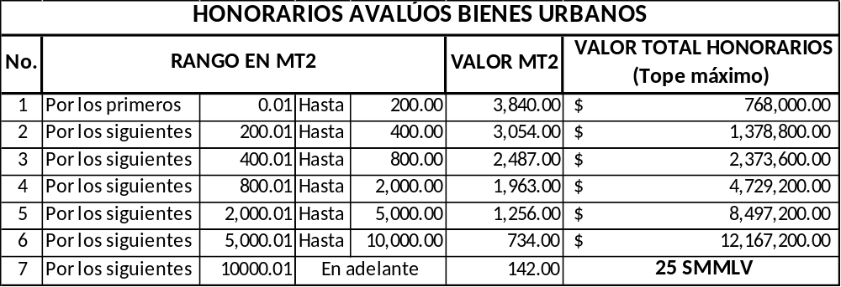
PAGO POR GESTION PARA ESTIMADO DE RENTA
En promedio $4.985.700
Promedio de valor de arriendo en SAE $2.971.000, valor a pagar en promedio $1.485.500 por estimado de renta. Un 30% del valor promedio de avaluo.
Gerencia de Inmuebles

Slide 103


